Slide 1
Развивающие игры
Руководители:
Оксана Дзюина
для учащихся
начальных классов
МБОУ Кизнерская №1
Выполнял: Андрей Дербушев

Slide 2
Ребята играли в игры, которые развивают память, ловкость и они узнали несколько новых профессий.
Эта презентация содержит сведенья о провидении игр для учащихся начальных классов.

Slide 3
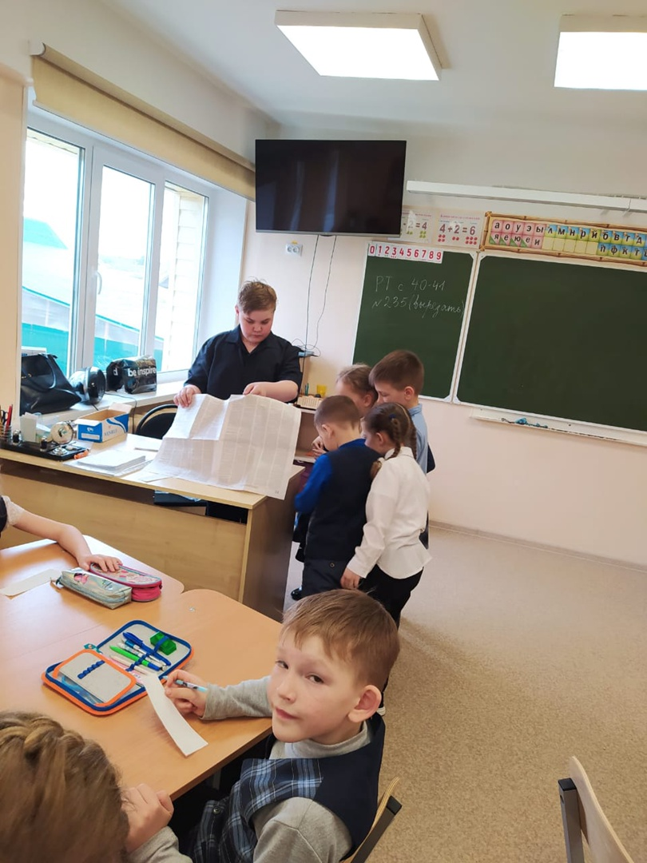
1) «Кто быстрее» 2) «Горячий картофель» 3) «Проверка памяти» 4) «Магазин» 5) «Все работы хороши, выбирай на вкус» 6) «Доскажи словечко»
Игры, которые были провелены с ребятами:

Slide 4
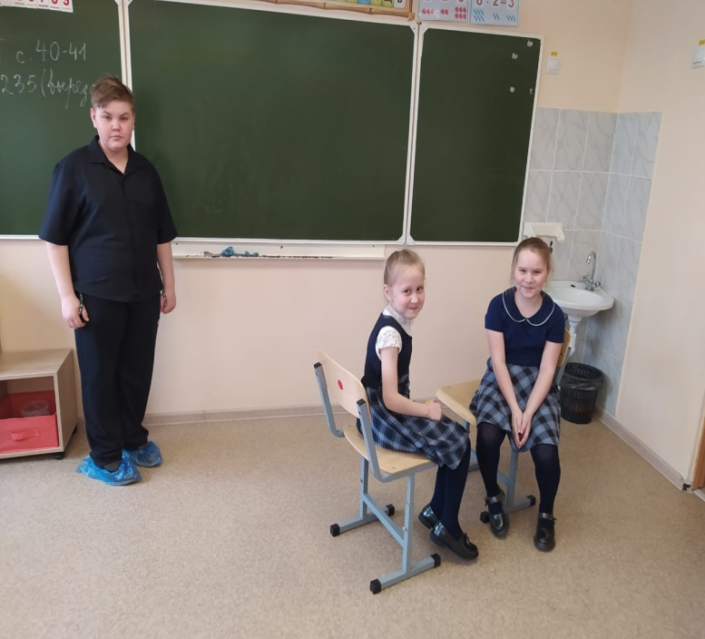

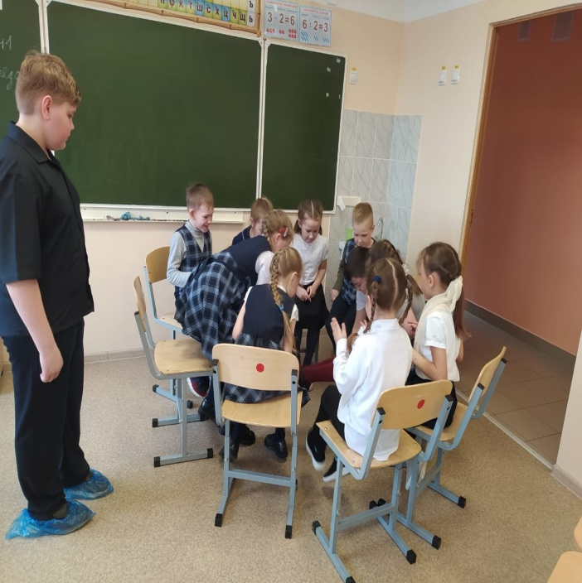
Фотоальбом

Slide 5
Развивающие игры
Спасибо за внимание!
МБОУ Кизнерская №1
Выполнял: Андрей Дербушев

